Slide 1
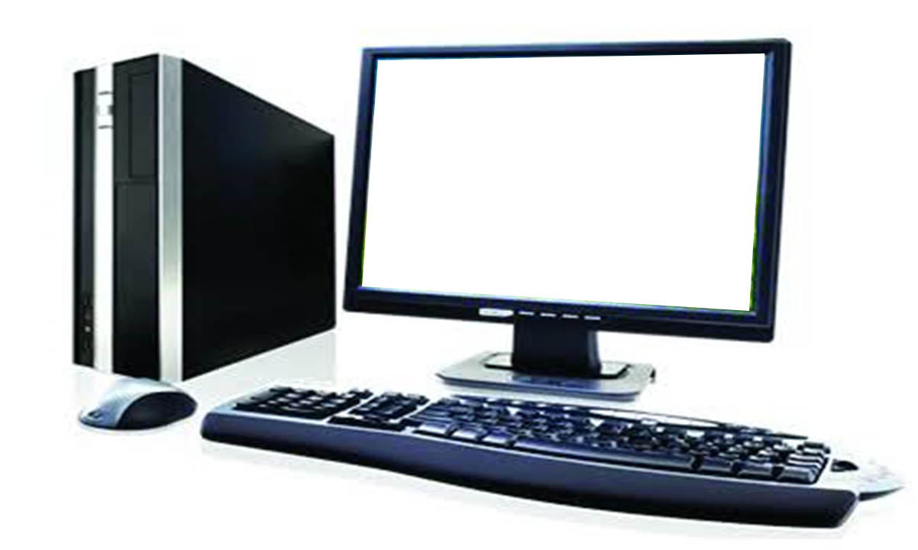
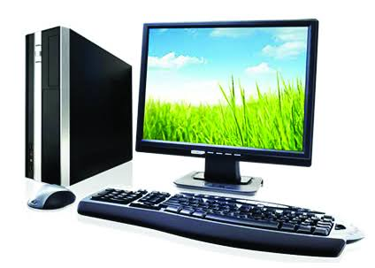
শুভেচ্ছা সকলকে

Slide 2
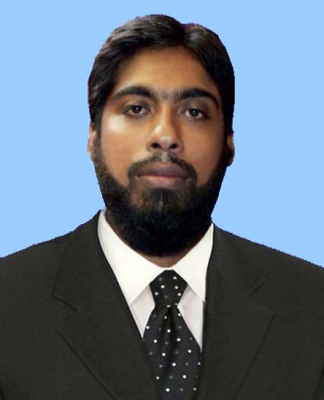
পরিচিতি
মোঃ কামরুল হাছান
সহকারি শিক্ষক
দক্ষিণ বরুনাছড়ি সপ্রাবি
বরকল, রাংগামাটি পাবর্ত্য জেলা।
আমাদের জীবনে তথ্য
অধ্যায়ঃ 12, পাঠ-০১
প্রযুক্তির বিকাশ

Slide 3
পাঠ শেষে শিক্ষার্থীরা...
১১.১.১ তথ্য ও যোগাযোগ প্রযুক্তির পর্যায়ক্রমিক বিকাশ ব্যাখ্যা করতে পারবে।

Slide 4
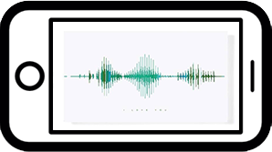
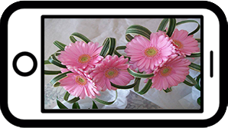
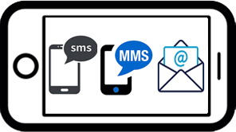
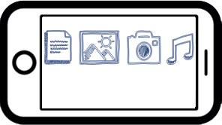
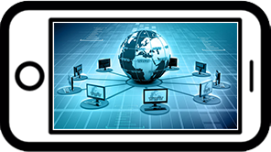
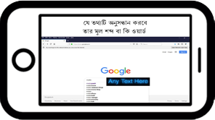
এগুলো
প্রয়োজনে
পর্যায়ক্রমে
উন্নত ও
বিকশিত
হয়েছে
আমরা
তথ্য কিভাবে জমা রাখতে পারি?
কথা বলা, রেকর্ডিং
মোবাইল ফোন আমরা কি কি কাজে ব্যবহার করি?
আমরা
তথ্য কিভাবে বিনিময় করতে পারি?
আমরা
তথ্য কিভাবে সংগ্রহ করতে পারি?
ছবি ও ভিডিও
তথ্য বার্তা পাঠানো
তথ্য সংরক্ষণ
তথ্য অনুসন্ধান
ইন্টারনেট
তথ্য ও যোগাযোগ প্রযুক্তির পর্যায়ক্রমিক বিকাশ
পাঠের শিরোনাম দ্রুত খাতায় লিখে নিই...

Slide 5
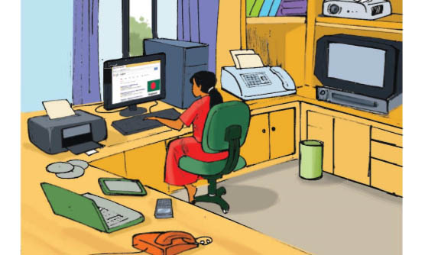
আমরা দৈনন্দিন জীবনে কোন কোন তথ্য ও যোগাযোগ প্রযুক্তি ব্যবহার করি?

Slide 6
দৈনন্দিন জীবনে কোন কোন ধরণের আইসিটি ব্যবহার করি নিজে লিখি...
বাসস্থানে তথ্য ও যোগাযোগ প্রযুক্তি
১।
২।
৩।
৪।
৫।
৬।
৭।

Slide 7
নির্ধারিত দলে আলোচনা করে ছকে লিখি...
বাসস্থানে তথ্য ও যোগাযোগ প্রযুক্তি
১।
২।
৩।
৪।
৫।
৬।
৭।

Slide 8
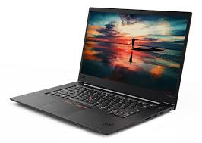
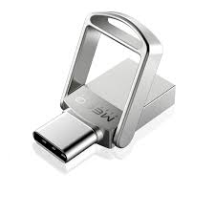
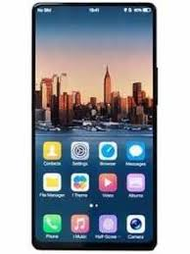
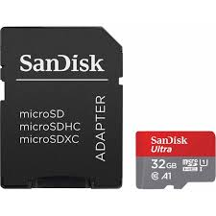
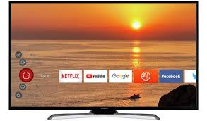
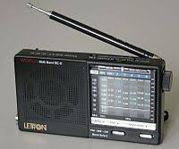
সম্ভাব্য উত্তরগুলো মিলিয়ে নিই...
মোবাইল
কম্পিউটার
ল্যাপ্টপ
পেনড্রাইভ
সিডি/ডিভিডি
মেমোরি কার্ড
টিভি
রেডিও

Slide 9
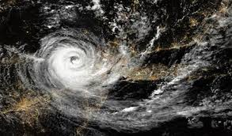
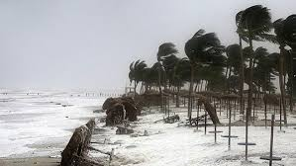
তথ্য কি?
যোগাযোগের মাধ্যমে আমরা কারো কাছ থেকে বা কোন মাধ্যম থেকে যে জ্ঞান লাভ করি।

Slide 10
যোগাযোগ কি?
তথ্য বিনিময়ের প্রক্রিয়া।

Slide 11
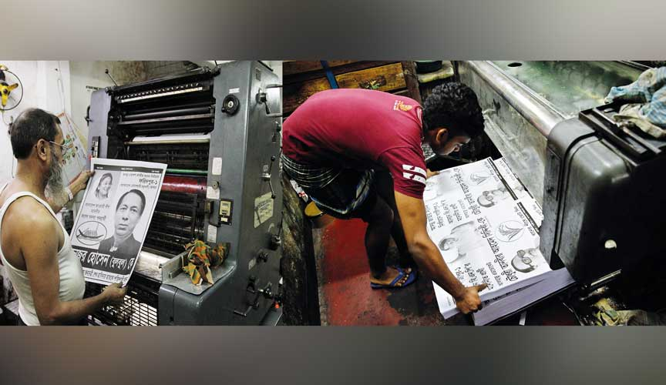
প্রযুক্তি কি?
আমাদের কোন কাজকে সহজ, উন্নত ও দ্রুত করে এমন একটি যন্ত্র বা কৌশল।

Slide 12
আইসিটি কি?
তথ্য বার্তা পাঠানো
ছবি ও ভিডিও
তথ্য সংরক্ষণ
ইন্টারনেট
তথ্য সৃষ্টি, তথ্য সংগ্রহ, তথ্য বিশ্লেষণ, তথ্য বিনিময়ের জন্য বিভিন্ন যন্ত্রের উদ্ভাবন ও ব্যবহার।

Slide 13
পাঠ্য বইয়ের ৮৮ পৃষ্ঠা নীরবে পড়ে নিই...

Slide 14
পারগতা যাচাই...
তথ্য কি?
যোগাযোগ কি?
প্রযুক্তি কি?
আইসিটি কি?

Slide 15
বাড়ির কাজ
* প্রত্যাহিক জীবনে তুমি কি কি প্রযুক্তি ব্যবহার করছো সংক্ষেপে বর্ণনা দাও।
প্রশ্নটি সবাই খাতায় লিখে নিই...

